Slide 1

恒 定 磁 场
第 七 章

Slide 2
本章目录
7-0 教学基本要求
7-1 恒定电流
7-2 电源 电动势
7-3 磁场 磁感强度
7-4 毕奥-萨伐尔定律
7-5 磁通量 磁场的高斯定理
7-6 安培环路定理
7-7 带电粒子在电场和磁场中的运动

Slide 3
本章目录
7-8 载流导线在磁场中所受的力
7-9 磁场中的磁介质

Slide 4
7-0 教学基本要求
一 理解恒定电流产生的条件，理解 电流密度和电动势的概念.
二 掌握描述磁场的物理量——磁感强度的概念，理解它是矢量点函数.
三 理解毕奥－萨伐尔定律，能利用它计算一些简单问题中的磁感强度.

Slide 5
7-0 教学基本要求
四 理解稳恒磁场的高斯定理和安培环路定理.理解用安培环路定理计算磁感强度的条件和方法.
五 理解洛伦兹力和安培力的公式 ，能分析电荷在均匀电场和磁场中的受力和运动.了解磁矩的概念.

Slide 6

7-0 教学基本要求
六 了解磁介质的磁化现象及其微观解释.
了解磁场强度的概念以及在各向同性介质中H和B的关系，了解磁介质中的安培环路定理 .
了解铁磁质的特性.
END

Slide 7
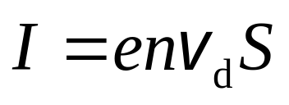
一 电流 电流密度
电流：通过截面S 的电荷随时间的
变化率
+
+
+
+
+
+
:电子漂移速度的大小

Slide 8
电流密度：细致描述导体内各点电流分布的情况.
方向：
该点正电荷运动方向
大小：单位时间内过该点且垂直于正电荷运动方向的单位面积的电荷

Slide 9

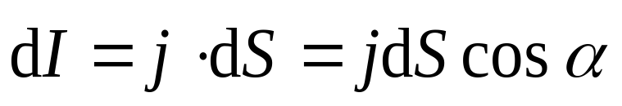
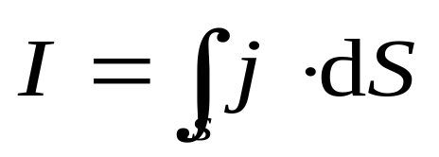
二 电流的连续性方程 恒定电流条件
单位时间内通过闭合曲面向外流出的
电荷，等于此时间内闭合
曲面内电荷的减少量 .
I
S

Slide 10
若闭合曲面 S 内的电荷不随时间而变化，有
恒定电流
I
S

Slide 11

恒定电流
恒定电场
（1）在恒定电流情况下，导体中电荷分布不随时间变化形成恒定电场；
（2）恒定电场与静电场具有相似性质（高斯定理和环路定理），恒定电场可引入电势的概念；
（3）恒定电场的存在伴随能量的转换.

Slide 12
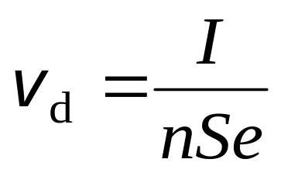
例（1）若每个铜原子贡献一个自由电子 ，问铜导线中自由电子数密度为多少？
解
（2）家用线路电流最大值 15 A， 铜 导 线半径0.81 mm，此时电子漂移速率多少？
解

Slide 13
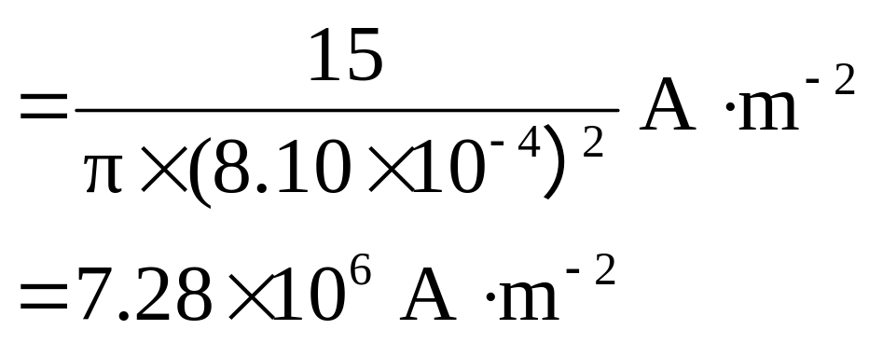
（3）铜导线中电流密度均匀，电流密度值多少？
解
END

Slide 15


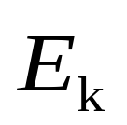
非静电力: 能不断分离正负电荷使正电荷逆静电场力方向运动.
电源：提供非静电力的
装置.
+++
---
+
非静电电场强度 :
为单位正电荷所受的非静电力.

Slide 16
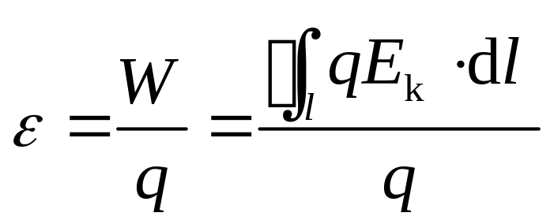
电动势的定义：单位正电荷绕闭合回路运动一周，非静电力
所做的功.
+++
---
电动势：
+

Slide 17
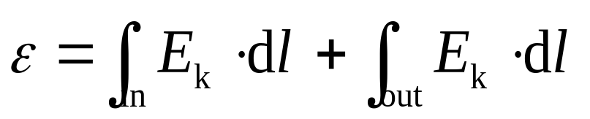
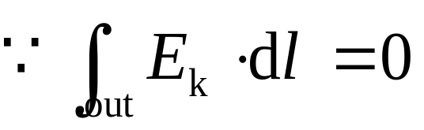
电源电动势
电源电动势大小等于将单位正电荷从负极经电源内部移至正极时非静电力所作的功.
END

Slide 18
一 磁 场
1 磁铁的磁场
N、S极同时存在；
同名磁极相斥，异名磁极相吸.
N
S
N
S
磁 铁
磁场
磁 铁

Slide 19
2 电流的磁场
奥斯特实验
电 流
磁场
电 流
3 磁现象的起源
运动电荷
磁场
运动电荷

Slide 20


二 磁 感 强 度 的 定 义
带电粒子在磁场中运动所受的力与运动方向有关.
实验发现带电粒子在磁场中沿某一特定直线方向运动时不受力，此直线方向与电荷无关.
+
+

Slide 21
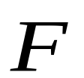
带电粒子在磁场中沿其他方向运动时 垂直于 与特定直线所组成的平面.
当带电粒子在磁场中垂直于此特定直线运动时受力最大.

Slide 22
大小与 无关

Slide 23
磁感强度 的定义：
当正电荷垂直于 特定直线运动时,受力
将 在磁场中的方向定义为该点的
的方向.
磁感强度大小:

Slide 24

运动电荷在磁场中受力
+
单位 特斯拉
高 斯
END

Slide 25
毕奥—萨伐尔定律
点电荷 点电荷系(带电体)
电流元 电流(载流体）

Slide 26

一 毕奥－萨伐尔定律
(电流元在空间产生的磁场)
P
*
真空磁导率

Slide 27
任意载流导线在点 P 处的磁感强度
磁感强度
叠加原理
P
*

Slide 28

例 判断下列各点磁感强度的方向和大小.
1
1、5点 ：
8
2
×
3、7点 ：
7
3
×
2、4、6、8 点 ：
6
×
4
5
毕奥－萨伐尔定律

Slide 29
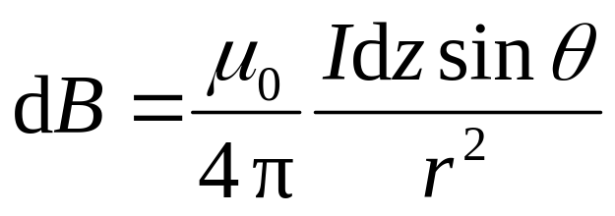
二 毕奥－萨伐尔定律应用举例
例1 载流长直导线的磁场.
解
D
方向均沿 x 轴的负方向
*
P
C

Slide 30
D
*
P
C
的方向沿 x 轴的负方向

Slide 31
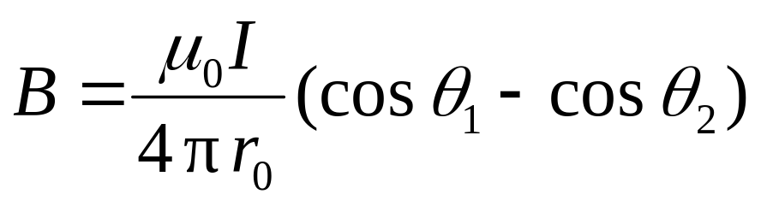
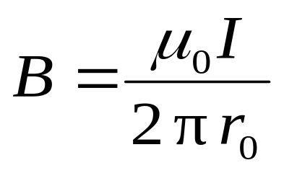
有限长载流长直导线
无限长载流长直导线
D
半无限长载流长直导线
×
P
C

Slide 32
无限长载流长直导线的磁场
I
I
B
X
B
电流与磁感应强度成右螺旋关系

Slide 33
其他例子：

Slide 34
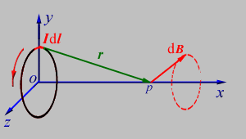
例2 圆形载流导线轴线上的磁场.

Slide 35
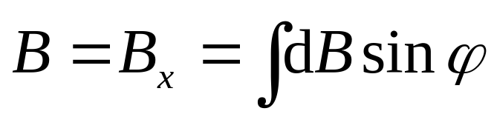
圆形载流导线轴线上的磁场.
解
*
p

Slide 36
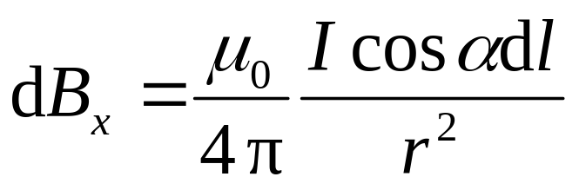
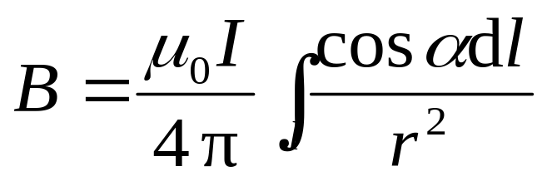
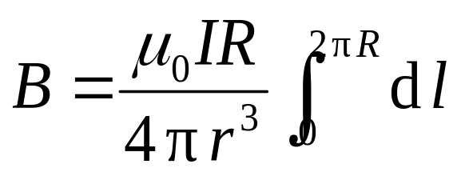
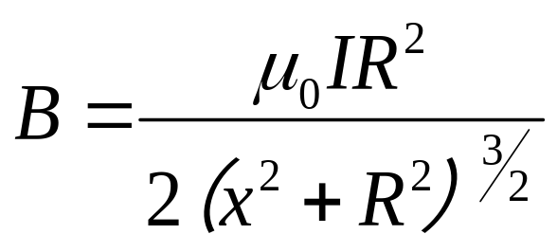
*
p

Slide 37



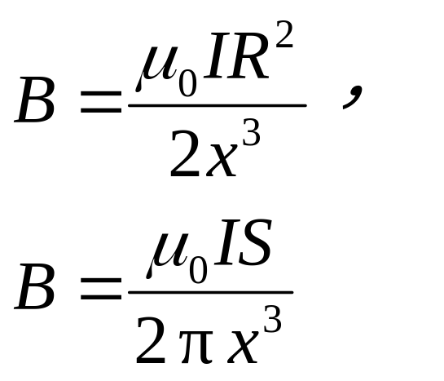
（1）若线圈有 匝
讨论
（2）
（3）
*
p
I

Slide 38
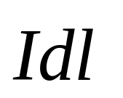
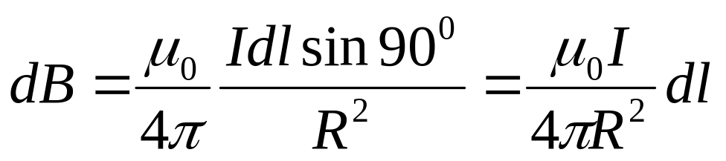



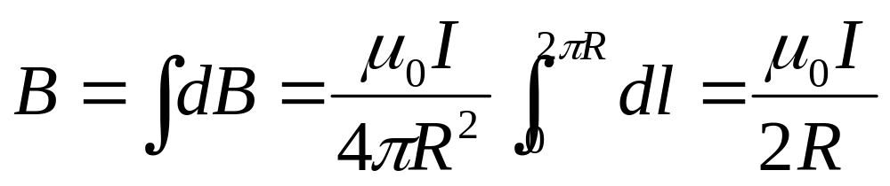
思考题：
求半径为 R ，载有电流为I 的细圆环在其圆心处 O 点所产生的磁感强度。
解：任取电流元，由毕—萨定律，其在 O 点的磁感强度大小为
整个圆在O点处的磁感强度大小为
（方向：右手定则）

Slide 39
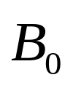
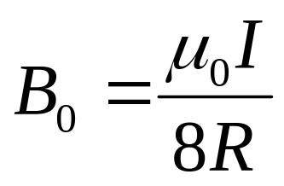
(1)
R
x
I
o
推
广
组
合
(2)
I
R
×
o
(3)
I
R
×
o

Slide 40
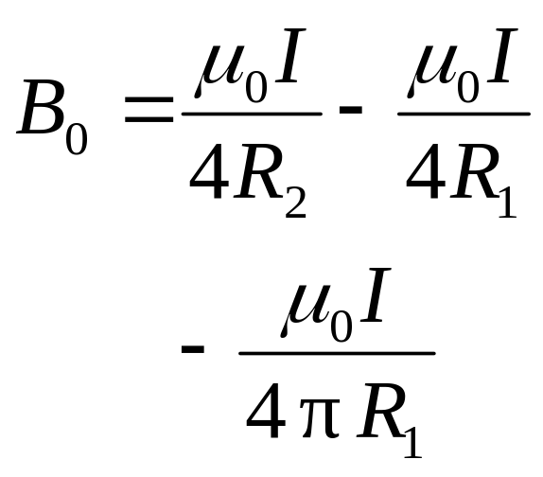


(4)
d
*
A
(5)
I
*
o

Slide 41
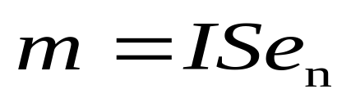
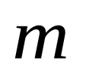
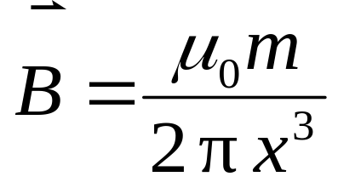
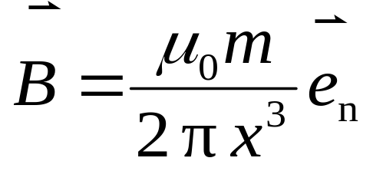

三 磁偶极矩
I
S
I
说明：只有当圆形电流的面积S很小，或场点距圆电流
S
很远时，才能把圆电流叫做磁偶极子.

Slide 42
例3 载流直螺线管内部的磁场.
如图所示，有一长为l , 半径为R的载流密绕直螺线管，螺线管的总匝数为N，通有电流I. 设把螺线管放在真空中，求管内轴线上一点处的磁感强度.
R
P
*
×
×
×
×
×
×
×
×
×
×
×
×
×
×

Slide 43
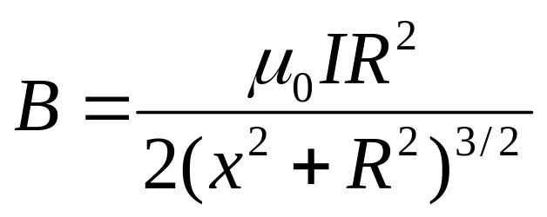
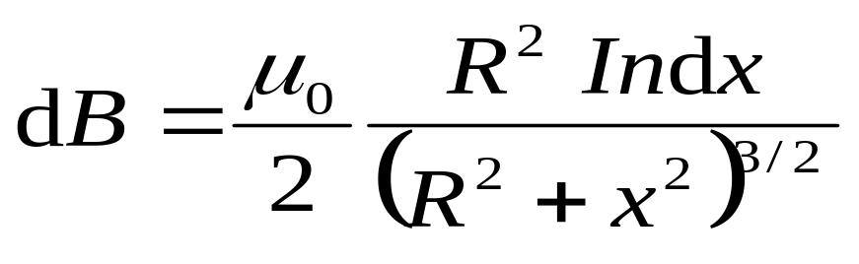
解 由圆形电流磁场公式
R
P
O
*
×
×
×
×
×
×
×
×
×
×
×
×
×
×

Slide 44
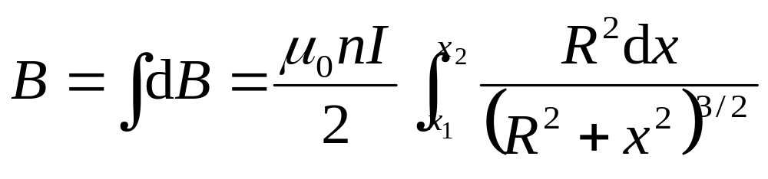
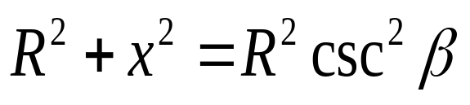
R
O
*
×
×
×
×
×
×
×
×
×
×
×
×
×
×

Slide 45
R
O
*
×
×
×
×
×
×
×
×
×
×
×
×
×
×

Slide 46
讨 论
（1）P点位于管内轴线中点
若

Slide 47
（2）无限长的螺线管
（3）半无限长螺线管
B
O
x

Slide 48
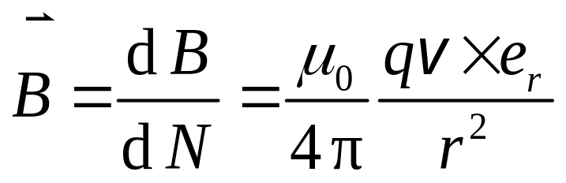
四 运动电荷的磁场
S
运动电荷的磁场

Slide 49



运动电荷的磁场
适用条件
+
×

Slide 50




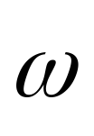
例4 半径为 的带电薄圆盘的电荷面密度为 , 并以角速度 绕通过盘心垂直于盘面的轴转动 ，求圆盘中心的磁感强度.

Slide 51
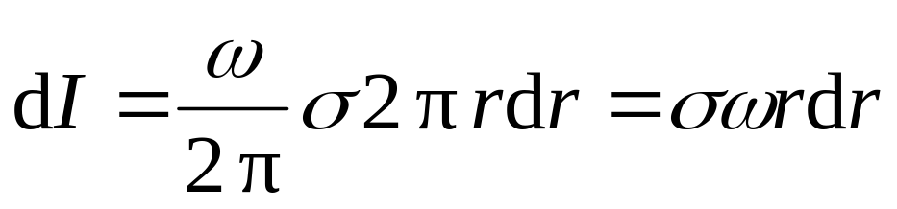
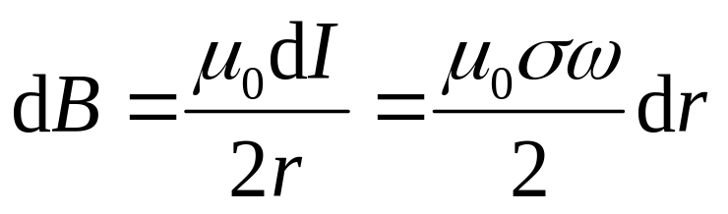
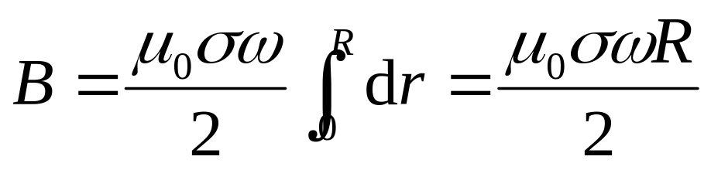
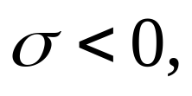

解法一 圆电流的磁场
向外
向内

Slide 52
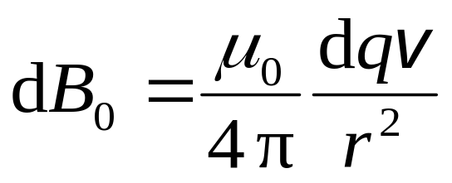
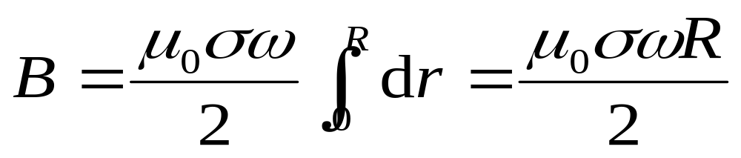
解法二 运动电荷的磁场
END

Slide 53
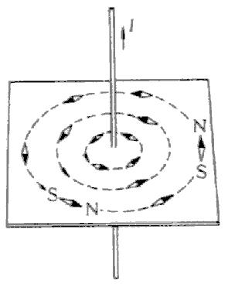
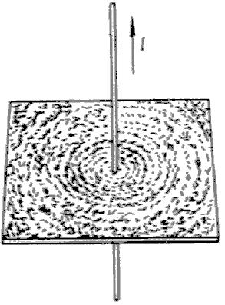
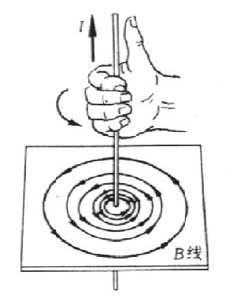
一 磁感线
切线方向—— 的方向；
疏密程度—— 的大小.
I
I
I

Slide 54
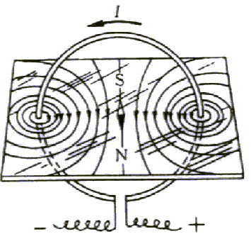
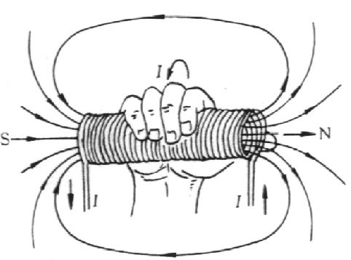
I
I
S
S
N
N

Slide 55
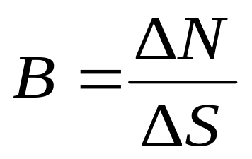
二 磁通量 磁场的高斯定理
磁场中某点处垂直 矢量的单位面积上通过的磁感线数目等于该点 的数值.

Slide 56

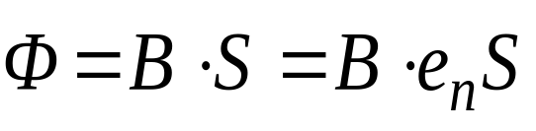

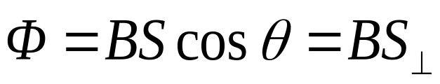


磁通量：通过某曲面的磁感线数
匀强磁场下，平面S的磁通量为：
一般情况

Slide 57








闭合曲面：
磁场高斯定理
物理意义：通过任意闭合曲面的磁通量必等于零（故磁场是无源的）.

Slide 58




例 如图载流长直导线的电流为 , 试求
通过矩形面积的磁通量.
解
END

Slide 59

7.6 安培环路定理
静电场 有源无旋场 保守场
稳恒磁场 无源有旋场 非保守场

Slide 60






一 安培环路定理
o
设闭合回路 为圆形回路（ 与 成右螺旋）

Slide 61





若回路绕向为逆时针
o
对任意形状的回路

Slide 62









电流在回路之外

Slide 63

多电流情况
推广：
安培环路定理

Slide 64




安培环路定理
在真空的恒定磁场中，磁感强度 沿任一闭合路径的积分的值，等于 乘以该闭合路径所穿过的各电流的代数和.
注意
电流 正负的规定 ： 与 成右螺旋时， 为正；反之为负.

Slide 65








问（1） 是否与回路
外电流有关？
（2）若 ,是否回路 上各处
？是否回路 内无电流穿过？

Slide 66



二 安培环路定理的应用举例
例1 求载流螺绕环内的磁场
解 （1） 对称性分析：环内 线为同心圆，环外 为零.

Slide 67



（2）选回路
令
当 时，螺绕环内可视为均匀场 .

Slide 68

例 长直载流螺线管内的磁场分布
设此长直螺线管可视为无限长密绕螺线管，线圈中通电流 I ，单位长密绕 n 匝线圈，求管内磁场分布。
解：由对称性分析，磁场分布如图：
管内部 线平行于轴线，管外部 贴近管壁处
趋近于零。

Slide 69







取过管内任一点 P 的矩形回路 abcda 为积分回路 ，绕行方向为 ，则 环流为

Slide 70


因为
故由安培环路定理得
即得
（为均匀磁场）
方向：右手螺旋定则

Slide 71


例2 无限长载流圆柱体的
磁场
解 （1）对称性分析
（2）
.

Slide 72


的方向与 成右螺旋

Slide 73

例3 无限长载流圆柱面的磁场
解

Slide 74


例4 无限大均匀导电(电流线密度为i)平面的磁场
d
c
a
b
解
END

Slide 75



一 带电粒子在电场和磁场中所受的力
电场力
磁场力（洛伦兹力）
+
运动电荷在电场和磁场中受的力

Slide 76





二 带电粒子在磁场中运动举例
1 回旋半径和回旋频率

Slide 77







2 磁聚焦
洛伦兹力
（洛伦兹力不做功）
与 不垂直
螺距

Slide 78



磁聚焦 在均匀磁场中点 A 发射一束初速度相差不大的带电粒子, 它们的
与 之间的夹角 不同 , 但都较小,这些粒子沿半径不同的螺旋线运动, 因螺距近似相等, 相交于屏上同一点, 此现象称为磁聚焦 .
应用
电子光学 , 电子显微镜等 .

Slide 79


3 电子的反粒子 电子偶
显示正电子存在的云室照片及其摹描图
1930年狄拉克预言自然界存在正电子
正电子
电子
铝板

Slide 80





三 带电粒子在电场和磁场中运动举例
1 质谱仪
速度选择器
.
.
.
.
.
.
+
.
.
.
-
照相底片
.
.
.
.
.
.
.
.
.
.
.
.
.
.
.
.
.
.
.
.
72
73
74
76
70
.
.
.
.
.
.
.
.
.
.
.
.
.
.
.
.
.
.
.
.
.
.
.
.
.
.
.
.
.
.
.
.
.
.
.
.
.
.
质谱仪的示意图
锗的质谱

Slide 81

2 回旋加速器
1932年劳伦斯研制第一台回旋加速器的D型室.
此加速器可将质子和氘核加速到1 MeV的能量，为此1939年劳伦斯获诺贝尔物理学奖.

Slide 82




频率与半径无关
N
N
~
O
到半圆盒边缘时
B
S
回旋加速器原理图

Slide 83

我国于1994年建成的第一台强流质子加速器 ，可产生数十种中短寿命放射性同位素 .

Slide 84

3 霍耳效应

Slide 85











霍耳电压
+ + + + +
+
I
- - - - -
霍耳系数

Slide 86



霍耳效应的应用
（1）判断半导体的类型
+
-
+ + +
- - -
I
I
-
+
- - -
+ + +
-
+
P 型半导体
N 型半导体
（2）测量磁场
霍耳电压

Slide 87



量子霍尔效应（1980年）
霍耳电阻
END

Slide 88

薛其坤院士团队完成的“量子反常霍尔效应的实验发现”获2018国家自然科学奖一等奖

Slide 89


量子反常霍尔效应可在未来解决摩尔定律的瓶颈问题，若应用到电子器件中，有望克服目前计算机发热耗能等带来的一系列问题，为半导体工业带来又一次的革命，甚至使巨型银河计算机变得像iPad般便携。它的发现或将带来下一次信息技术革命，我国科学家为国家争夺了这场信息革命中的战略制高点.

Slide 90


一 安培力
洛伦兹力
S
安培力

Slide 91



有限长载流导线所受的安培力

Slide 92



例 1 如图一通有电流 的闭合回路放在磁感应强度为 的均匀磁场中，回路平面与磁感强度 垂直 .回路由
直导线 AB 和半径为
的圆弧导线 BCA 组成 ，
电流为顺时针方向,
求磁场作用于闭合
导线的力.
C
B
A
o

Slide 93





解
根据对称性分析
C
B
A
o

Slide 94


因
C
由于
B
A
故
o

Slide 95

例 2 求如图不规则的平面载流导线在均匀磁场中所受的力，已知 和 .
P
解 取一段电流元
L

Slide 96
P
L
结论 任意平面载流导线在均匀磁场中所受的力 , 与其始点和终点相同的载流直导线所受的磁场力相同.

Slide 97




例 3 半径为 载有电流 的导体圆环与电流为 的长直导线 放在同一平面内（如图），直导
线与圆心相距为 d ，
且 R < d 两者间绝缘 ,
求 作用在圆电流上的
磁场力.
d
O
R

Slide 98








解
.
d
O
R

Slide 99



.
d
O
R

Slide 100



.
d
O
R

Slide 101










二 磁场作用于载流线圈的磁力矩
如图 均匀磁场中有一矩形载流线圈MNOP
P
M
I
O
N
O,P
M,N

Slide 102





P
M
I
O
N
线圈有N匝时
O,P
M,N

Slide 103






讨 论
（1） 与 同向
（2）方向相反
（3）方向垂直
稳定平衡
不稳定平衡
力矩最大
. . . . .
. . . . .
. . . . .
. . . . .
× × × × ×
× × × × ×
× × × × ×
× × × × ×
× × × ×
I
I
I
.
B
B
B

Slide 104

结论: 均匀磁场中，任意形状刚性闭合平面通电线圈所受的力和力矩为
θ
=
0
稳定平衡
θ
=
π
非稳定平衡
磁矩
与 成右螺旋

Slide 105

例4 如图半径为0.20 m，电流为20 A，可绕轴旋转的圆形载流线圈放在均匀磁场中 ，磁感应强度的大
小为0.08 T，方向沿 x
轴正向.
问线圈受力情况怎样？
线圈所受的磁力矩又
为多少？
J
I
R
Q
o
K
P

Slide 106
解 把线圈分为JQP和PKJ两部分
以 为轴，
所受磁力矩大小
J
I
R
Q
o
K
P

Slide 107



J
I
R
Q
o
K
P
END

Slide 108

一 磁介质 磁化强度
1 磁介质
磁介质中的
总磁感强度
真空中的磁感强度
介质磁化后的
附加磁感强度
顺磁质
（铝、氧、锰等）
弱磁质
抗磁质
（铜、铋、氢等）
铁磁质
（铁、钴、镍等）

Slide 109


Slide 110



2 顺磁质和抗磁质的磁化
分子圆电流和磁矩
顺 磁 质 的 磁 化
无外磁场
有外磁场
顺磁质内磁场

Slide 111


Slide 112










无外磁场时抗磁质分子磁矩为零
抗磁质的磁化
同向时
反向时
抗磁质内磁场

Slide 113


Slide 114


3 磁化强度
分子磁矩的矢量和
单位（安/米）
体积元
意义 磁介质中单位体积内分子的合磁矩.

Slide 115




二 磁介质中的安培环路定理
定义：圆柱形磁介质表面上沿着柱体母线方向单位长度的磁化电流，称为磁化电流面密度I_{s}。
C
长为L、截面积为S的磁介质里，总的分子磁矩
则

Slide 116






传导电流
磁化电流
B
C
+
+
+
+
+
+
+
+
+
+
+
+
A
D

Slide 117


磁场强度
磁介质中的安培环路定理
各向同性磁介质
（磁化率）

Slide 118



各向同性磁介质
相对磁导率
磁 导 率
顺磁质
抗磁质
铁磁质
（非常数）

Slide 119


例1 有两个半径分别为 和 的“无限长”同轴圆筒形导体，在它们之间充以相对磁导率为 的磁介质.当两圆筒
通有相反方向的电流 时，
试 求（1）磁介质中任意点
P 的磁感应强度的大小;
（2）圆柱体外面一点Q
的磁感强度.
I
I

Slide 120









解
I
I
同理可求

Slide 121
三 铁磁质
1 磁 畴
无外磁场
有外磁场

Slide 122
2 磁化曲线 磁滞回线
B/10⁻⁴T
15
10
5
B=f (H)
θ
H/(Am⁻¹)
0
400 600 800 1 000
顺磁质的B-H曲线

Slide 123














当外磁场由 逐渐减小时，这种 B的变化落后于H的变化的现象，叫做磁滞现象 ，简称磁滞.
O
由于磁滞， 时，磁感强度 ， 叫做剩余磁感强度(剩磁).
磁滞回线
矫顽力

Slide 124
3 铁磁性材料
不同铁磁性物质的磁滞回线形状相差很大.
O
O
O
软磁材料
硬磁材料
矩磁铁氧体材料

Slide 125
4 磁屏蔽
把磁导率不同的两种磁介质放到磁场中，在它们的交界面上磁场要发生突变，引起了磁感应线的折射.
磁屏蔽示意图
END

